Slide 1
Информационная безопасность
СУГФ
Финансовая аналитическая служба ЮЛПП, Министерство финансов
октябрь 2015 года

Slide 2
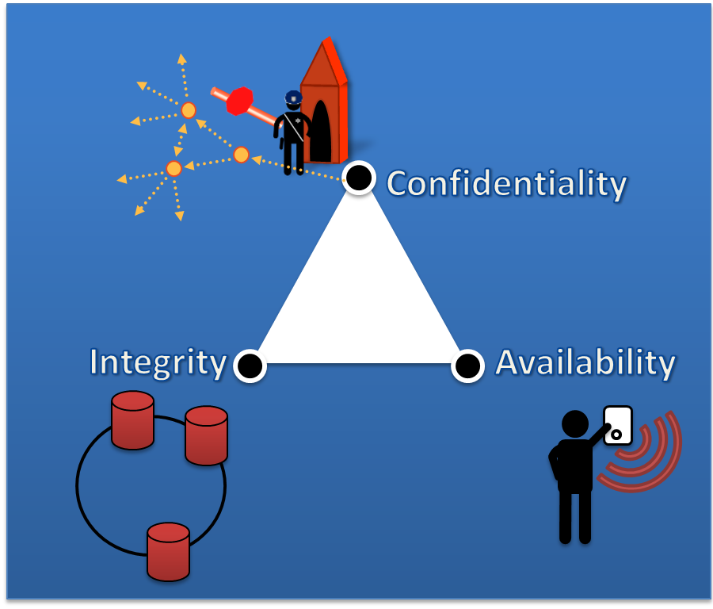
Конфиденциальность
Оценка влияния изменений
Целостность
Доступность
и Безотказность (Ответственность)

Slide 3
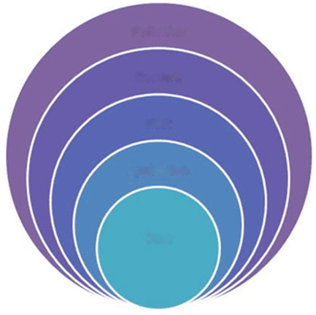
Углубленная защита
Домены безопасности для СУГФ
Управление рисками
Безопасность разработки программного обеспечения
Контроль доступа
Физическая безопасность
Сетевая безопасность
Обеспечение непрерывности деятельности
Периметр
Сеть
Хост
Приложение
Данные

Slide 4
Управление рисками
Ситуативное в отличие от условий на основе политики
Организационное в отличие от ИТ
Методология оценки рисков OCTAVE Allegro
Профилирование информационных активов
Инфраструктура
Notes:
Будет добавлена система управления массивами.

Slide 5
Безопасность разработки программного обеспечения
Многоуровневая безопасность – включение ряда гарантий и контрмер по снижению рисков на разных уровнях приложения, чтобы устранить единые точки полного нарушения
KISS (принцип отрицания неоправданных усложнений) – сохранение структуры проектирования и внедрения решения как можно более простыми.
Открытый проект – обзор проекта не должен привести к уязвимости. Система должна быть устойчива к атакам, даже если проект является открытым.
Применение существующих компонентов по-новому – повторное использование существующих компонентов вместо реализации с нуля уменьшает объем атак
Единая точка отказа – проектирование решения для устранения любого единого источника полного нарушения. Выявлять и контролировать все единые точки отказа, которые не могут быть устранены
Проверка данных и фильтрация ввода
Очистка памяти от ненужных данных
Привязки остаточного содержания
Скрытые каналы связи
Условия состязания

Slide 6
Методы управления доступом
Административные
Управление персоналом, политика приемлемого использования
Физические
Сегрегация сети (сетевая защита для бэк-офиса)
Безопасность периметра
Технические
Сегрегация логической сети (VLAN, DMZ, пользователь сети)
Протокол проверки подлинности WCF/SOAP Безопасность на уровне приложения
Ответственность
Безопасность информации (McAfee) SIEM (технология управления информационной безопасностью и событиями безопасности)
Notes:
Управление контролем доступа является централизованным и используемые методы являются административными, физическими и техническими

Slide 7
Общая архитектура
Внешние пользователи
Внутренние пользователи
IPS
Сетевая защита
Сетевая защита
Сетевая защита
База данных
Интерфейсный сервер веб-приложения
ДМЗ
Бизнес-логика
TODOS OTP
Система управления
Шлюз внешнего сервиса
Аутентификация, авторизация, е-паспорт
Отчетность и BI
Notes:
Управление контролем доступа является централизованным и используемые методы являются административными, физическими и техническими

Slide 8
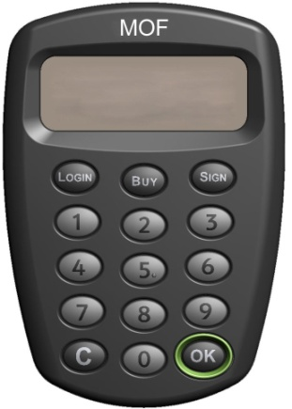
Контроль доступа: Управление пользователями
е-Паспорт
На основе функций и детализированный, ограниченный пользовательский интерфейс
Централизованное управление контролем доступа
Одноразовый пароль

Slide 9
Управление доступом пользователей
Организация
Пользователь
Пользователь
ДОСТУП к системам
e-Бюджет
е-Казначейство
e-DMS
e-СУП
РАЗРЕШЕНИЯ
Функции
Функции
Функции
Функции

Slide 10
Безопасность сети и систем
Инфраструктура PKI (открытых ключей) – как домена, так и Реестра записи актов гражданского состояния
SSL/TLS – веб-коммуникации защищены шифрованием.
Безопасность конечной точки для бэк-офиса – безопасность электронной почты, Интернета (прокси).
Удаленное подключение – два уровня безопасности для удаленного подключения, доступ только к своему стационарному компьютеру.

Slide 11
Контроль за обеспечением непрерывности осуществления деятельности
Анализ воздействия на бизнес
25 000 000 лари за простой СУГФ за первые 8 часов
Предупреждающий контроль
Центры обработки данных со всеми активными узлами
Резервные:
электропитание, UPS, охлаждение, резервное копирование, поддержка критически важных бизнес-поставщиков, системы пожарообнаружения и тушения
Администраторы
Стратегии восстановления
Целевое время восстановления (RTO) – 15 минут
Целевая точка восстановления (данные не теряются)
D2D – дедуплицированное резервное копирование диска
Резервное копирование на ленту – для длительного хранения за пределами ЦОД.
Точки восстановления для СУГФ – дополнительная точность для последних трех месяцев, ежемесячные резервные копии для остальных.
План действий в чрезвычайных ситуациях

Slide 12
Спасибо за внимание!

